Slide 1
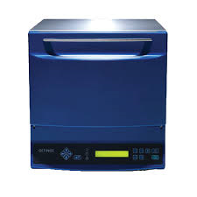
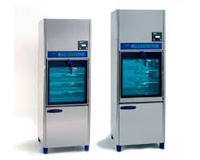
Diskdesinfektorn

Slide 2
Kent Karlsson
Plandent Instrumentekniker
KaVo Servicetekniker, Lab, unit, rtg mm
KaVo Kundtjänst, tekniskafrågor, beställningar mm.
KaVo Säljare
Landstinget i Värmland

Slide 3

Desinfektionsprocessens TVÅ STEG
Rengörning
Desinfektion

Slide 4
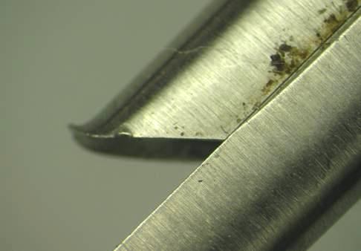
Förutsättningar för ett bra rengöringsresultat
Bra vattenflöde och kvalitet
Inte för lång intorkningstid
Rätt programval
Rätt kemikalieval
Godset rätt placerat
Maskinen ej överlastad
Tillräckligt underhållen

Slide 5
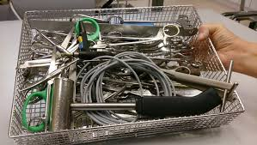
Godset rätt placerat
Loadcheck (testremsor) är en kontroll av hur man lastar i maskin och har liten relevans för hur diskgodset rengjorts.
Ställ korgen på ett vit bord lasta som ni brukar, ser man bordet under ska det bli rent. Om inte är korgen överlastad.
Testremsor skall placeras så att de ligger med diskgodset.
När man sätter dem ”för sig själv” kan de hamna i spolskugga.

Slide 6
Definition på renhetsgrader
Rent
Uppnås genom en process, som avlägsnar främmande material
(ex. smuts, organiskt material) från föremål eller hud
Höggradigt rent
Uppnås genom en desinfektionsprocess, som minskar antalet patogena mikroorganismer,
inte nödvändigtvis sporer, från föremål eller hud, till en nivå som inte är skadlig för hälsan
Sterilt
Uppnås genom sterilisering, som avdödar alla mikroorganismer, även sporer

Slide 7
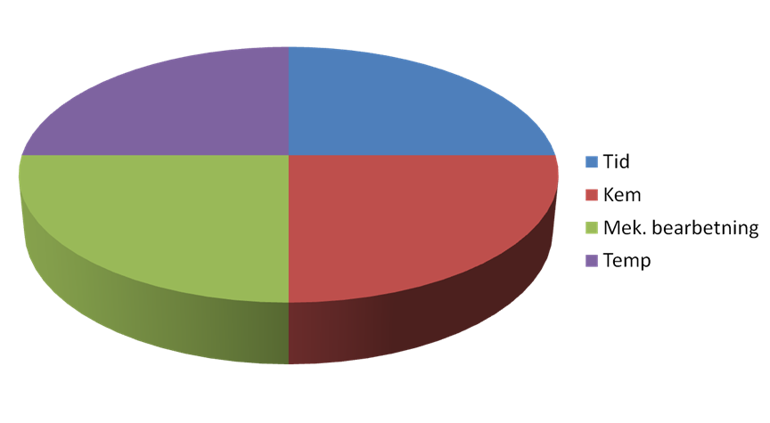
Sinner‘s cirkel
Om något av fälten är mindre måste något annat vara större.
Cirkeln måste alltid förbli hel
Temp
Tid
Mek
Kem

Slide 8
Desinfektion A_{0-värde}
A₀ är baserat på temperatur och tid
Tidsreferens i sekunder för att nå en viss desinfektion effektivitet vid 80 ° C
Vid 90 °C i en diskdesinfektor är avdödningstiden 60 sekunder
A₀=
(T-80)/z
t = vald tid i sekunder
T = temperatur i ºC
A₀ = A-värde när z är 10 ºC
∑
10
Δt

Slide 9
Desinfektionsparametrar – tid i relation till temperatur
A₀ = 600

Slide 10
Desinfektionsmetoder
Termisk (Värme) desinfektion
Kemisk desinfektion

Slide 11
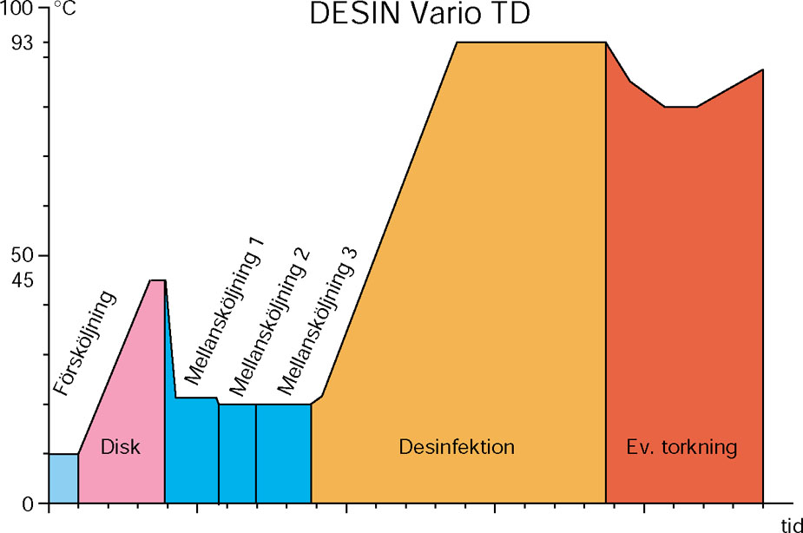
Termisk desinfektion
DESIN Vario TD - Ao 3000
Först rent sedan desinfektion
Skonsamt mot godset ( 93ºC - 5 min, i vattnet )

Slide 12
Hur förlänger man livslängden på maskinen?
Dagligt underhåll
Utförs av personal
Funktionskontroll en gång om året
Utförs av tekniker

Slide 13
Dagligt underhåll
Kammare : Rengör. Ta bort främmande föremål
Bottensil: Töm och rengör. Ev. borsta. Dela på dubbelsilar
Spolvingar och munstycken: Kontrollera hålen. Vid behov rengör. Roterar lätt?
Diskmedel och sköljmedel: Kontrollera dosering. t.ex. genom att markera med en penna på dunken.
Kontrollera inredning, framförallt plast och gummidetaljer.
Kontrollera dockningen
Kontrollera dörrstängning

Slide 14
Funktionskontroll
Funktionskontroll av spol och diskdesinfektorer
Ex på funktionskontrollsdokument

